Slide 1
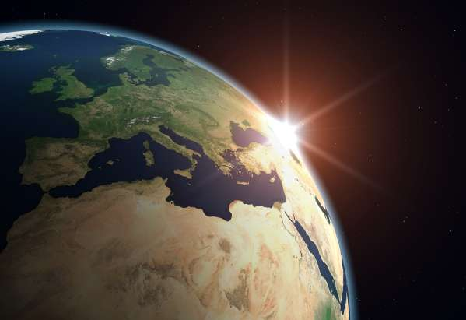
22 АПРЕЛЯ ДЕНЬ ЗЕМЛИ
s
Учитель химии ВКК МБОУ «Лицей №9»
Велиева Любовь Александровна

Slide 2
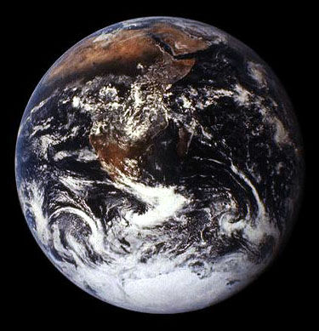
ФЛАГ
ДНЯ
ЗЕМЛИ

Slide 4
Земля –наш общий дом

Slide 11
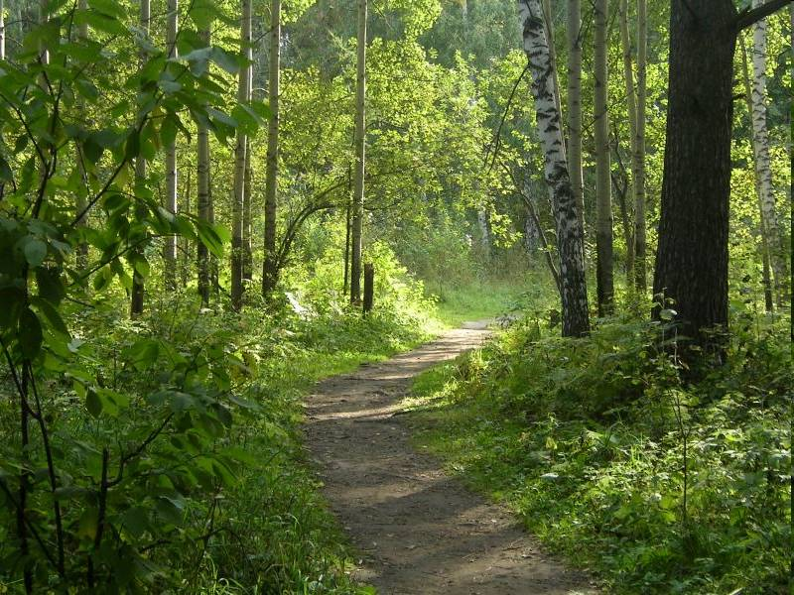

Slide 12
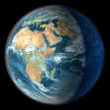
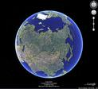
ВИД НА ЗЕМЛЮ ИЗ КОСМОСА

Slide 20
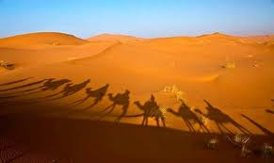

Slide 25
ВСЕЛЕННАЯ

Slide 27
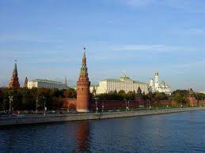
МОСКВА – СТОЛИЦА НАШЕЙ РОДИНЫ

Slide 28
Воронеж

Slide 30
МОЙ КРАЙ ВОРОНЕЖСКИЙ

Slide 31
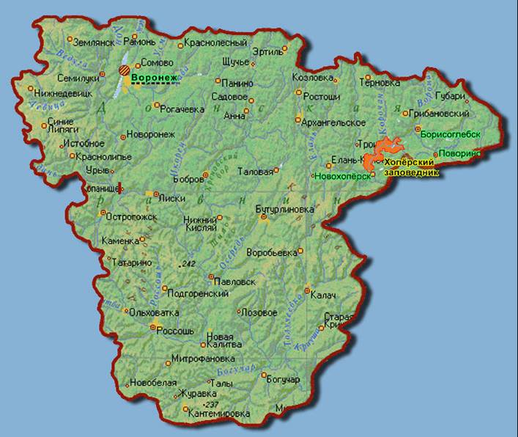
Воронежская область

Slide 33
РЕКА ДОН

Slide 34
УСМАНКА

Slide 35
ХОПЕР

Slide 42
Меловые горы

Slide 43
Добыча песчаника

Slide 44
ДОБЫЧА ГРАНИТА

Slide 47
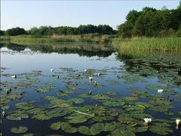
РЕКА ХОПЕР – длина 980 км, площадь бассейна 61100 км, ширина до 100 м, глубина до 17 м, дно песчаное, течение быстрое. РЕКА ХОПЕР – единственная чистая река в Европе.

Slide 48
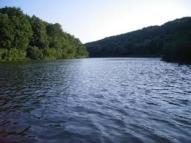
РЕКА ХОПЕР

Slide 49
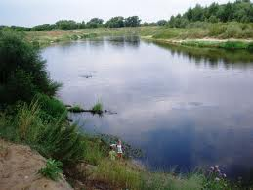
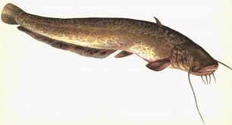
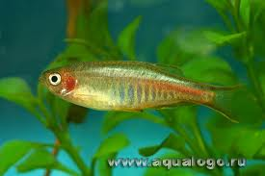
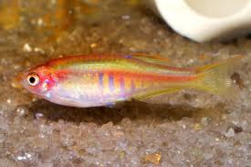
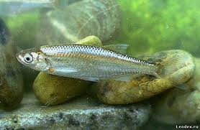
РЫБА ХОПРА

Slide 51
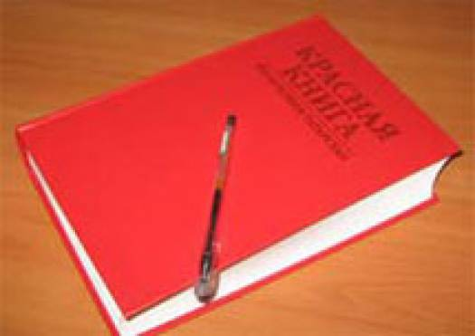

Slide 53
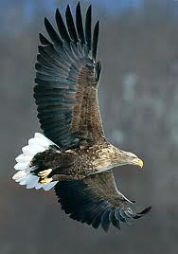
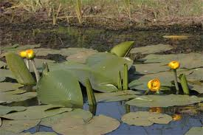
ПТИЦЫ

Slide 54
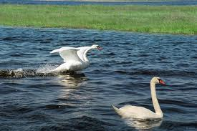

Slide 60
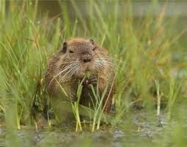
БОБРЫ

Slide 64
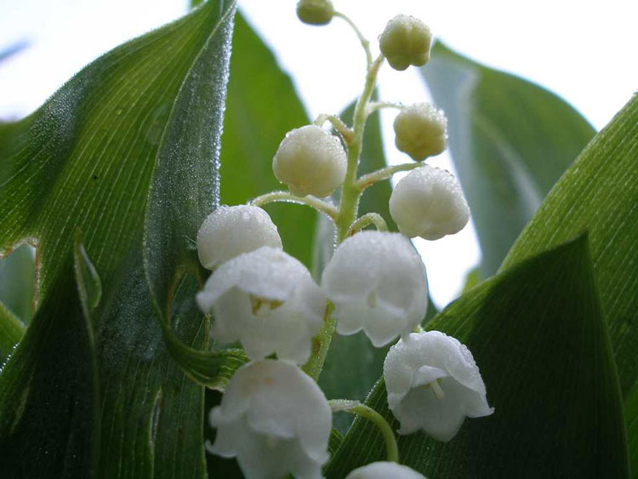
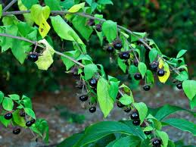
ЛЕКАРСТВЕННЫЕ РАСТЕНИЯ ЛАНДЫШИ БЕЛАДОННА

Slide 65
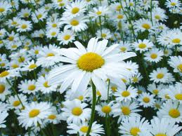
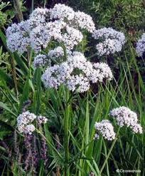
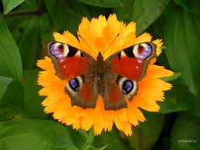
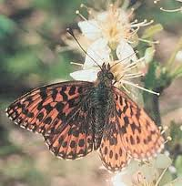
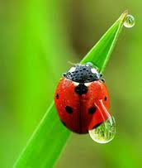
РОМАШКА ВАЛЕРИАНА

Slide 66
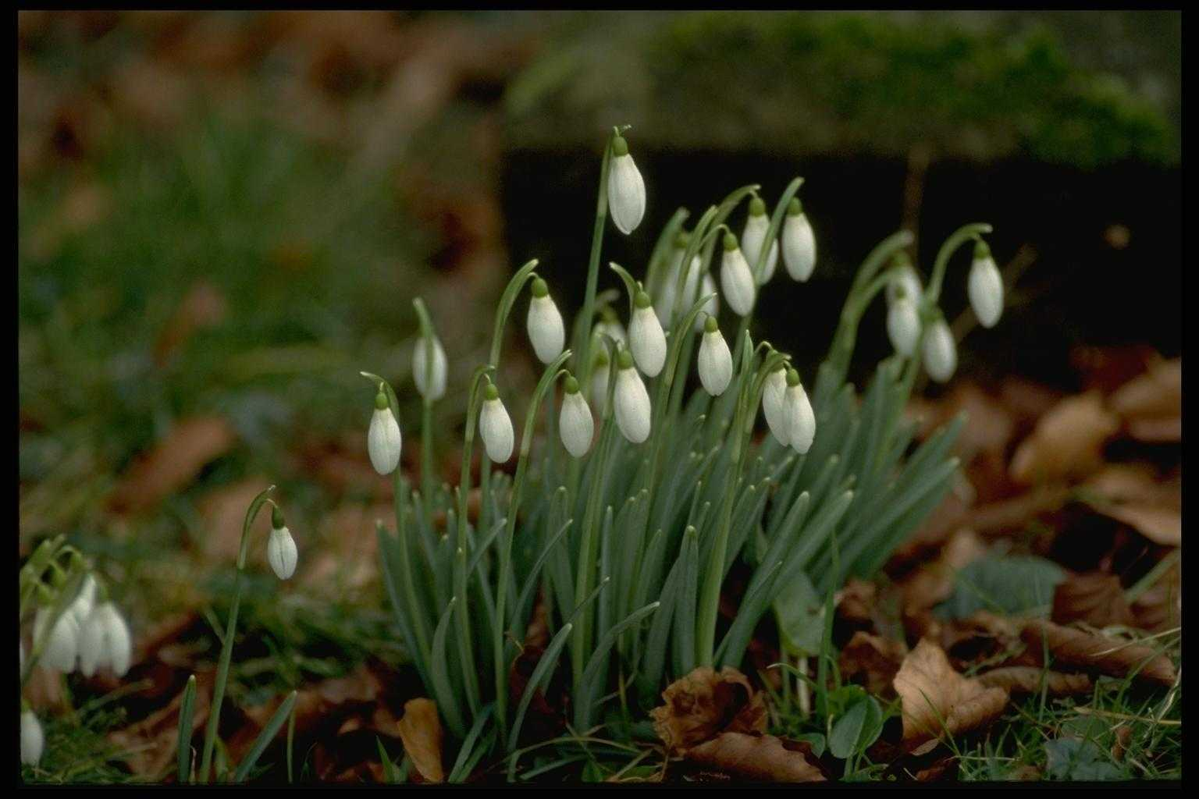

Slide 69
ИСТОК ХОПРА

Slide 71
РУССКАЯ ВЫХУХОЛЬ

Slide 73
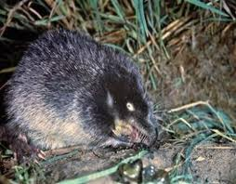

Slide 75
ЭТО ИНТЕРЕСНО

Slide 79
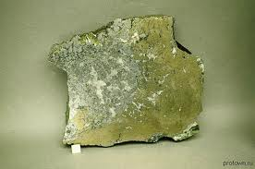
ДОБЫЧА И РАЗРАБОТКА НИКЕЛЯ В ВОРОНЕЖСКОЙ ОБЛАСТИ

Slide 80
Никель – твердый металл серебристого цвета

Slide 81
Руда содержит –ртуть, уран, серу

Slide 82
ДОБЫЧА РУДЫ

Slide 84
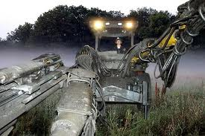

Slide 85
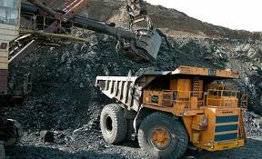

Slide 87
ШАХТА

Slide 88
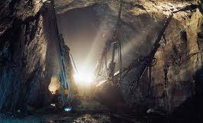
ШАХТА

Slide 89
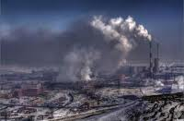

Slide 90
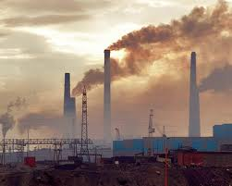

Slide 91
Снижается уровень грунтовых вод, гибель чернозема, мертвая вода

Slide 95
Между тем в 20 км. от месторождений расположен уникальный природный заповедник — Хоперский государственный природный заповедник, созданный в 1939 году (годы индустриализации) для защиты от вымирания русской выхухоли

Slide 96
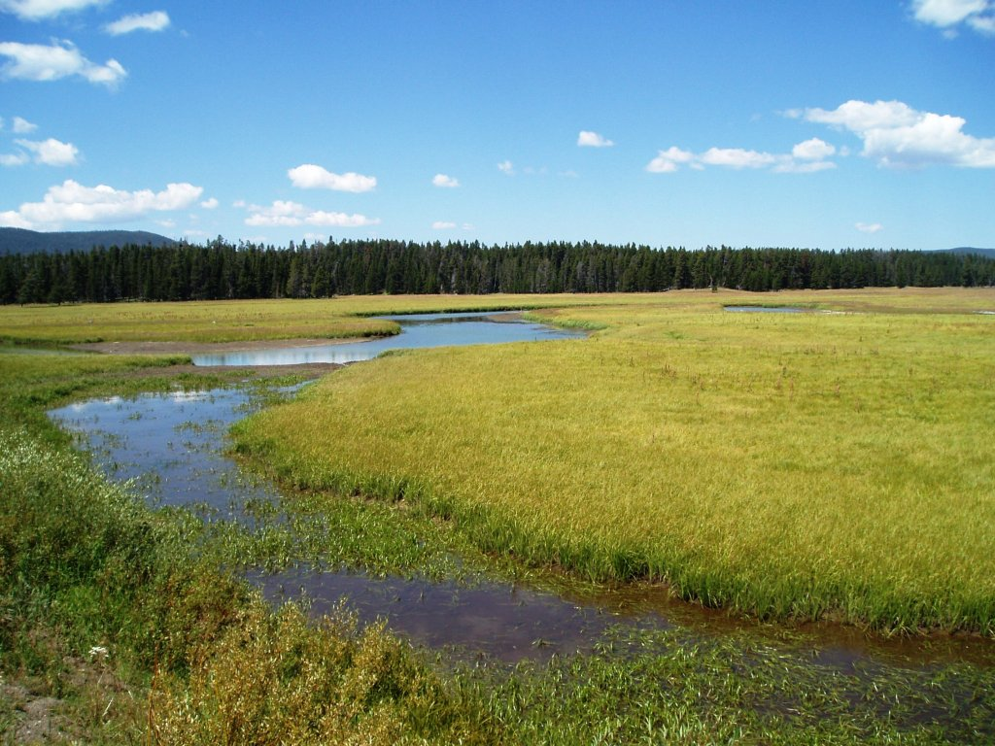
Добыча никеля в Воронежском крае убъет выхухоль, уничтожит единственную чистую реку в Европе, нанесет невосполнимый урон пахотным угодьям!

Slide 97
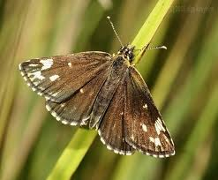
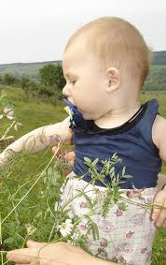
БЕРЕГИТЕ ПЛАНЕТУ ЗЕМЛЯ! БЕРЕГИТЕ СВОЙ ДОМ!

Slide 99
СПАСИБО ЗА ВНИМАНИЕ…

